Slide 1

게임프로젝트입문 Project#3
Harmony of Collisions
소프트웨어융합학과 2022105504 한채연

Slide 2
Content ---------------------------------
프로젝트 소개 및 주제 선정 배경
주요 기능
물리엔진 구현
데모 영상

Slide 3

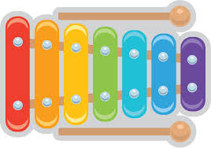
1. 프로젝트 소개 및 주제선정 배경 ------------------------------------------------------------------------------------------

Slide 4




2. 구현한 기능 ----------------------------------------------------------------------------------------------
사용자의 입력 -> 공 생성 혹은 삭제
공과 타일이 충돌 시, 피아노 음이 재생됨
충돌 위치에 따라 도레미파솔라시 중 한 음 재생
공 간의 충돌시 드럼 소리 재생
공의 질량이 클 수록 큰 사운드 재생

Slide 5
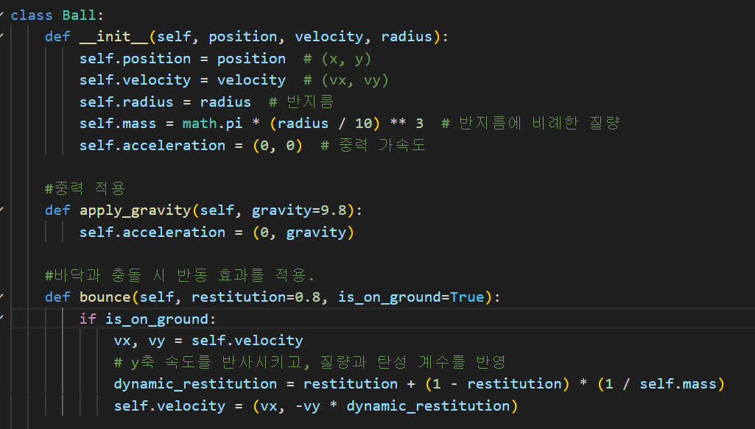
3. 물리엔진 구현 ----------------------------------------------------------------------------------------------
공과 타일의 충돌
공: 중력 o, 공기 저항 x. 자유낙하
반지름으로 질량 계산.
바닥과 충돌 시 반동 효과

Slide 6
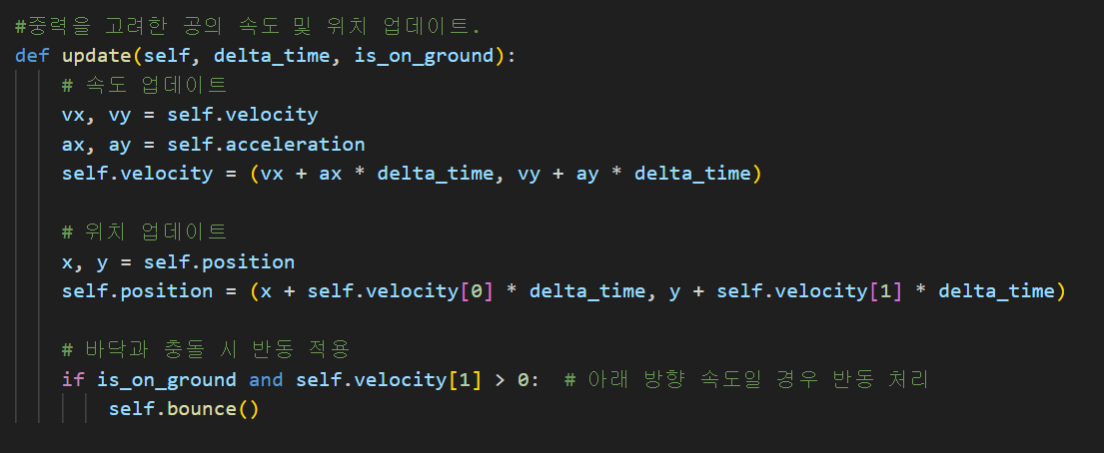
3. 물리엔진 구현 ----------------------------------------------------------------------------------------------
공과 타일의 충돌
공: 중력 o, 공기 저항 x. 자유낙하
반지름으로 질량 계산.
바닥과 충돌 시 반동 효과

Slide 7
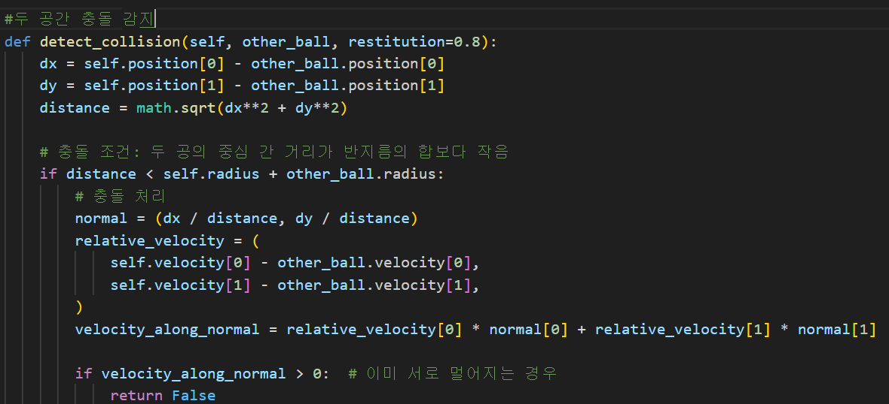
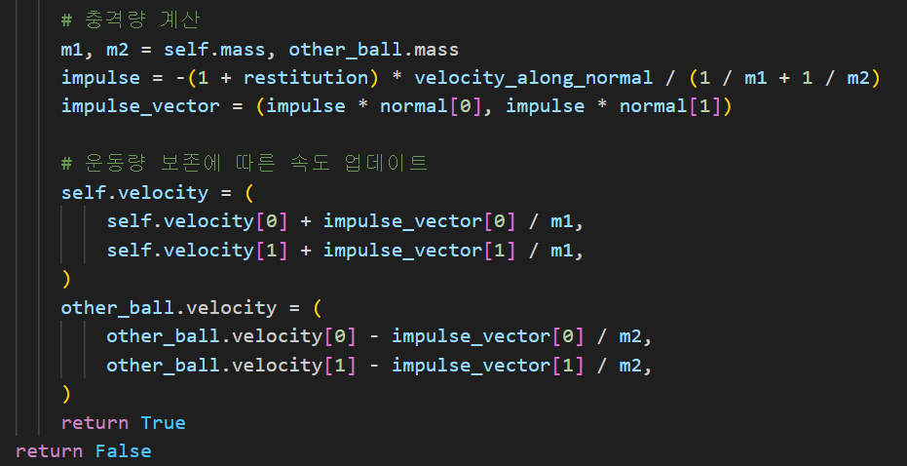
3. 물리엔진 구현 ----------------------------------------------------------------------------------------------
공과 공의 충돌
충돌 조건:
두 공의 중심 간 거리 < 반지름 합
충돌 처리:
두 공이 멀어지는 경우가 아닐 때, 운동량 보존 법칙에 의거하여 두 공의 속도 업데이트

Slide 8
3. 물리엔진 구현 ----------------------------------------------------------------------------------------------
공과 공의 충돌
충돌 조건:
두 공의 중심 간 거리 < 반지름 합
충돌 처리:
두 공이 멀어지는 경우가 아닐 때, 운동량 보존 법칙에 의거하여 두 공의 속도 업데이트

Slide 9

4. 데모 영상 ----------------------------------------------------------------------------------------------

Slide 10
감사합니다

